Slide 1
Principios SOLID
Equipo 4
Abad Mendizabal, Alessandra Angela
Benavente Valdez, Percy Justo
Cuizano Cautivo, Silvia Yulisa
Huaylinos Suárez, Bruno Antonio
León Sánchez, Fransua Mijail

Slide 2
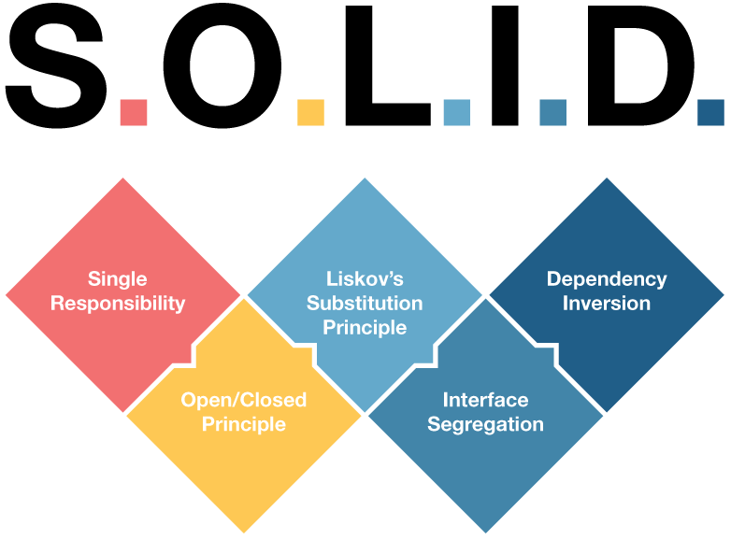
INTRODUCCIÓN
​Los principios SOLID son guías que pueden ser aplicadas en el desarrollo de software para eliminar malos diseños provocando que el programador tenga que refactorizar el código fuente hasta que sea legible y extensible.

Slide 3
Objetivos
Crear un software eficaz: que cumpla con su cometido y que sea robusto y estable.
Escribir un código limpio y flexible ante los cambios: que se pueda modificar fácilmente según necesidad, que sea reutilizable y mantenible.
Permitir escalabilidad: que acepte ser ampliado con nuevas funcionalidades de manera ágil.

Slide 4
S - Single-responsibility Principle
Este principio establece que cada clase debe tener una única responsabilidad dentro de nuestro software, y esta responsabilidad debe estar definida y ser concreta. Todos los métodos deben estar alineados con la finalidad de la clase.
Una clase debe tener solo una razón para cambiar. Si nos encontramos con una clase que dispone de métodos que realiza tareas con distintas finalidades se debería refactorizar el código y crear clases nuevas que se correspondan con los objetivos del método.
Definir la responsabilidad única de una clase no es una tarea fácil, será necesario un análisis previo de las funcionalidades y cómo estructuramos la aplicación. Gracias a este principio nuestras clases tendrán un bajo acoplamiento y a la hora de realizar cambios menos clases se verán afectadas.
Algunos síntomas que nos pueden hacer sospechar (bad smells) que no se está cumpliendo este principio serían:
Una clase es demasiado larga, demasiadas líneas de código.
Cada vez que hay que introducir una modificación o una nueva funcionalidad, es necesario tocar en muchos sitios.
Hay demasiadas relaciones entre clases.
Mezcla funcionalidades de distintas capas de la arquitectura.

Slide 5
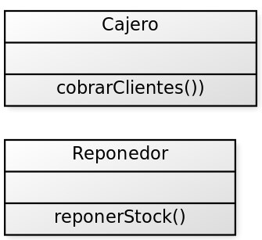
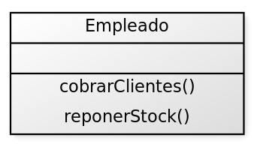
Ejemplo

Slide 6
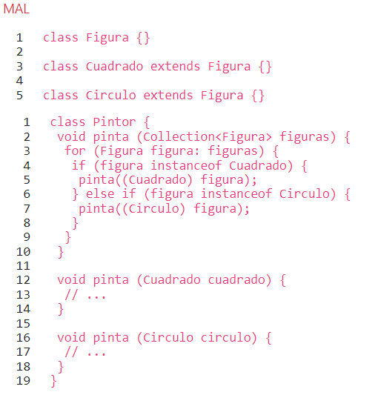
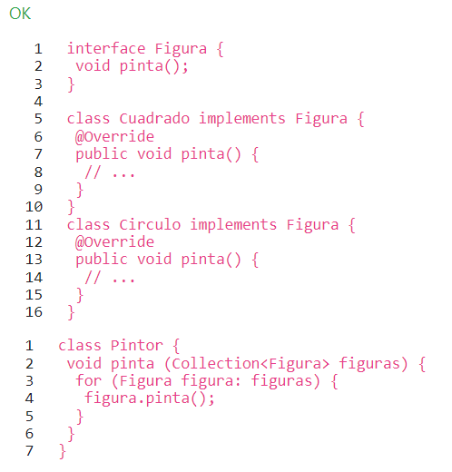

Slide 7
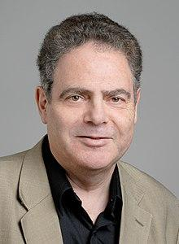
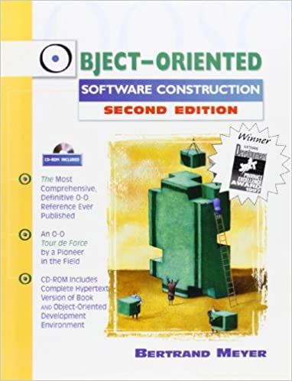

O - Open-closed Principle
Historia y Definición
Bertrand Meyer
“Object Oriented Software Construction”
Software entities (classes, modules, functions, etc.) should be open for extension, but closed for modification.

Slide 8


O - Open-closed Principle
Usabilidad y Ventajas
La forma más común de seguir el principio OCP es usar interfaces o clases abstractas de las que dependen implementaciones concretas.
De esta forma puede cambiarse la implementación de la clase concreta manteniéndose la interfaz intacta
Algunas ventajas:
Mantenimiento del código más fácil y rápido
Permite añadir nuevas funcionalidades de forma más sencilla
Favorece una mayor reusabilidad y calidad del código, así como la encapsulación

Slide 9

O - Open-closed Principle
¿Cómo saber que estamos violando el principio open/closed?
Identificar las clases que estamos modificando más a menudo.
Cada vez que existe un nuevo requisito, tenemos que modificar siempre las mismas clases.

Slide 10
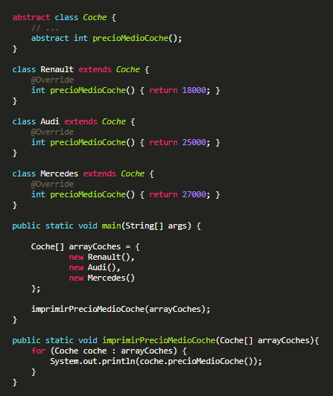
O - Open-closed Principle
Si añadimos un nuevo coche, precioMedioCoche() no tendrá que ser modificado. Solo tendremos que añadir el nuevo coche al array, cumpliendo así el principio abierto/cerrado.

Slide 11



O - Open-closed Principle
Conclusiones
Es una herramienta indispensable, para protegernos frente a cambios o modificaciones en parte del código, donde esas modificaciones se producen muy a menudo.
Tener el código abierto en extensión y cerrado en modificación nos da la máxima flexibilidad con el menor impacto posible.
Ayuda a que nuestros sistemas sean más manejables en el tiempo y soporten mejor los cambios. Sin embargo, un uso excesivo de interfaces reducirá la productividad y la legibilidad del código.

Slide 12

L - Liskov Substitution Principle
En español, el principio de sustitución de Liskov.
Definida por la ingeniera Bárbara Liskov en 1988.
Declara que una subclase debe ser sustituible por su superclase, sin alterar el correcto funcionamiento del sistema.
Cumpliendo con este principio se confirmará que nuestro programa tiene una jerarquía de clases fácil de entender y un código reutilizable.

Slide 13
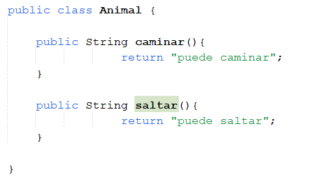
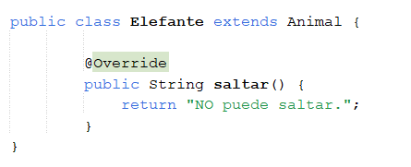

L - Liskov Substitution Principle
Ejemplo

Slide 14
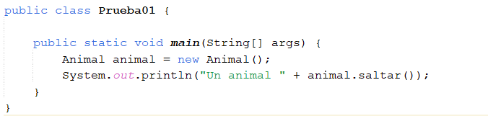

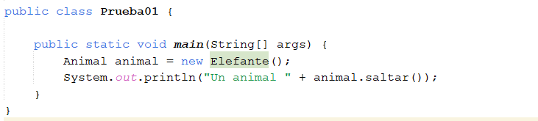


L - Liskov Substitution Principle
Ejemplo
La superclase (en este caso Animal()) debería ser reemplazable por cualquier clase hija (por ejemplo Elefante()) y seguir funcionando de la misma manera
No se cumple el principio.

Slide 15
I - Interface Segregation Principle
Este principio establece que los clientes no deberían verse forzados a depender de interfaces que no usan.
Es preferible contar con muchas interfaces que definen pocos métodos, que tener una interfaz forzada a implementar muchos métodos a los que no dará uso.

Slide 16
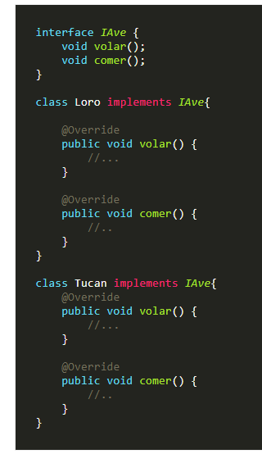
Imaginemos que queremos definir las clases necesarias para albergar algunos tipos de aves. Por ejemplo, tendríamos loros, tucanes y halcones:

Slide 17
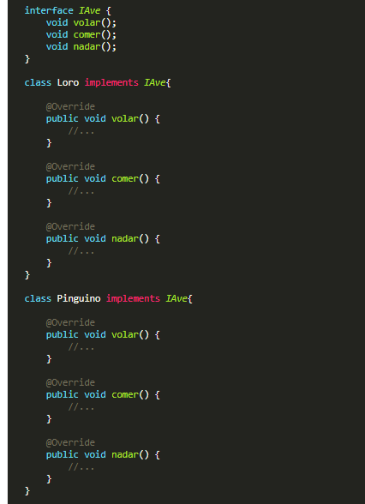

Slide 18
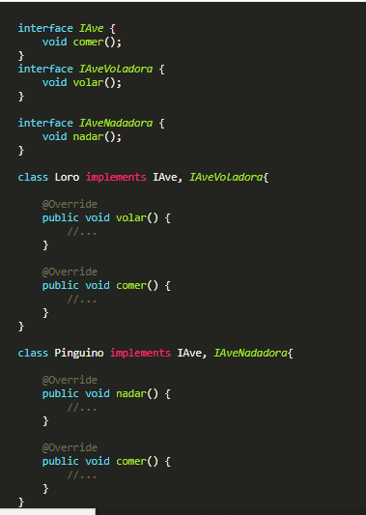

Slide 19
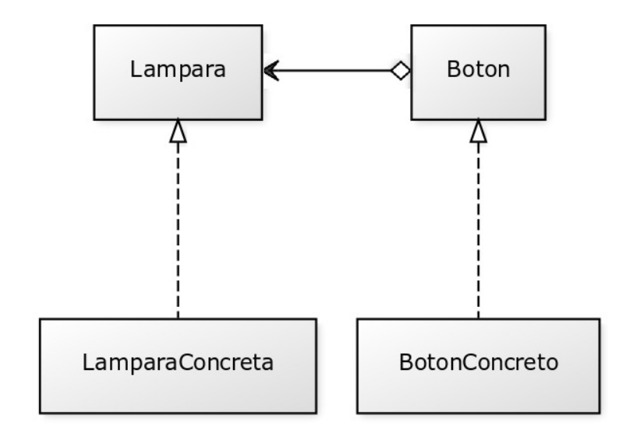
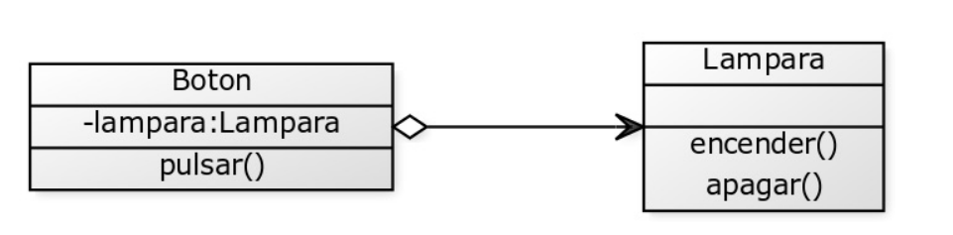
D - Dependency Inversion Principle
Los módulos de alto nivel no deben depender de los módulos de bajo nivel. Ambos deben depender de abstracciones.
Las abstracciones no deben depender de los detalles, los detalles deben depender de las abstracciones.
Ninguna dependencia debe apuntar a una clase concreta.

Slide 20
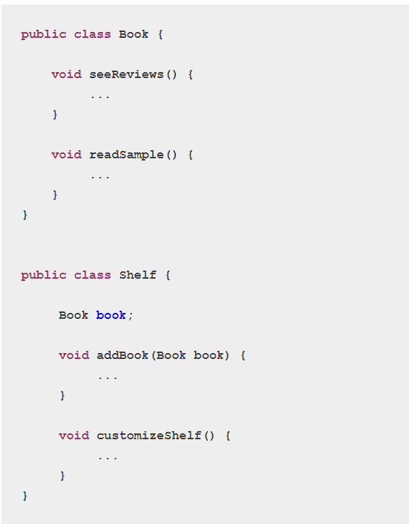
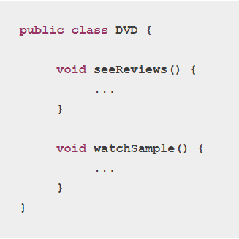
Ejemplo
No cumple el principio de inversión de dependencia debido a que sus clases no dependen de abstracciones y no podemos añadir la clase DVD

Slide 21
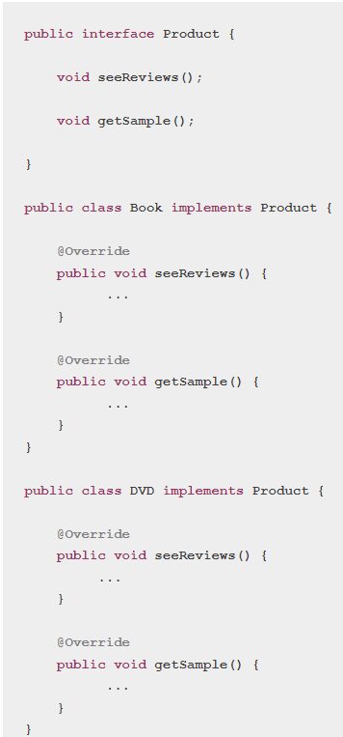
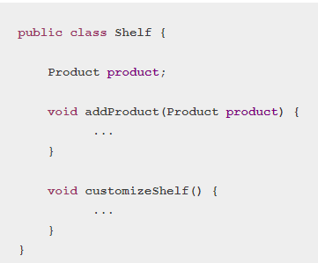
Ejemplo
Si cumple el principio de inversión de dependencia debido a que sus clases dependen de abstracciones.

Slide 22
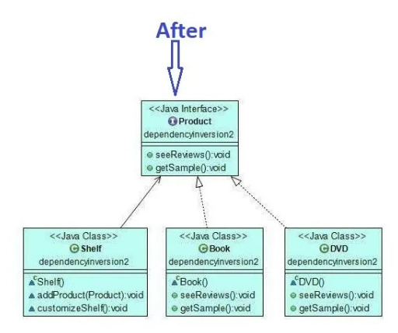
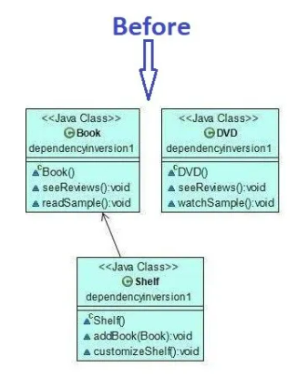
Ejemplo

Slide 23
Gracias

